Slide 1
Комплект поздравительных открыток
для 4-11 классов
Автор:
Ольга Михайловна Степанова
учитель английского языка
МБОУ «Цивильская СОШ №1
имени Героя Советского Союза М.В. Силантьева»
города Цивильск Чувашской Республики
2016

Slide 14
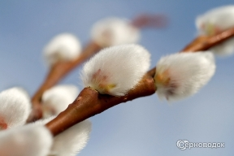
Источник
http://www.playcast.ru/uploads/2014/04/11/8192378.gif
http://dar365.com/wp-content/uploads/2014/04/73457008_6284.gif
http://4put.ru/pictures/max/893/2745123.gif
http://bestgif.su/_ph/2/2/300020334.gif?1428232885
http://www.playcast.ru/uploads/2014/04/13/8213420.gif
http://4put.ru/pictures/max/600/1843699.gif
http://content.foto.mail.ru/mail/marina_podgornay/_animated/i-23361.gif
http://anyamashka.ru/_ph/65/2/924113403.gif
http://uchportfolio.ru/users_content/32bb90e8976aab5298d5da10fe66f21d/images/%D1%8F%D0%B2%D0%B24.jpg
http://animated-images.su/_ph/58/2/379053141.gif

